Slide 1
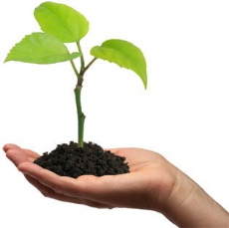
Groeifactoren
Licht
Lucht
Temperatuur
Water
Voeding

Slide 2
5. Groeifactor Voeding
Stikstof, fosfor, kalium en kalk noemen we de hoofdvoedingsstoffen van de plant.
Ze zijn in vrij grote hoeveelheden voor de groei nodig en worden, afhankelijk van de hoeveelheid humus in de grond, meer of minder uitgespoeld.
Men moet ze dus weer aan de grond toevoegen, want als een van deze hoofdvoedingsstoffen ontbreekt, kunnen ook slechts kleine hoeveelheden van de andere voedingsstoffen werkzaam worden, ook al zijn die in overvloed aanwezig.

Slide 3
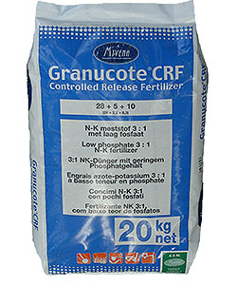
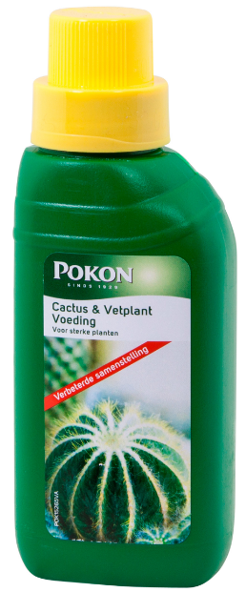
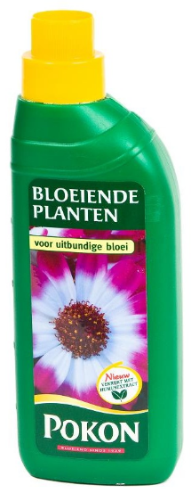
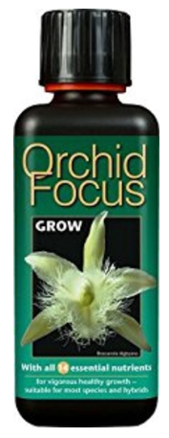
Hoofdelementen: NPK
Stikstof (N) voor het bladgroen (lengtegroei)
Fosfor (P) voor de bloei, wortel, ademhaling
Kalium (K) voor de stevigheid, bouw/transport
N-P-K-Mg 7-17-35-3
NPK 16-9-20
5-4-7 NPK

Slide 4
Sporenelementen zoals Mg/Ca
kleine hoeveelheden zoals magnesium (Mg) en kalk (Ca, calcium)
Kalk (Calcium) voor vorming van humus en zuren
Magnesium (Mg) voor de ontwikkeling van chlorophyl
Nevenelementen: ballaststoffen (opname via haarwortels)
Borium, mangaan, koper, molybdeen, ijzer, zink en andere
Gebruikt voor ondersteuning waterhuishouding, celdeling, vruchtbaarheid, stofwisseling
Onmisbaar voor de plant

Slide 5
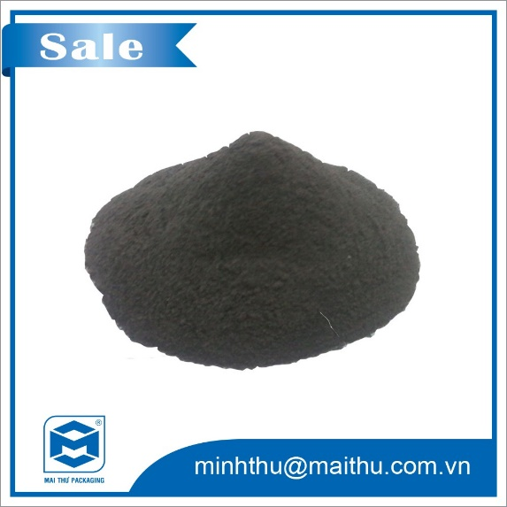
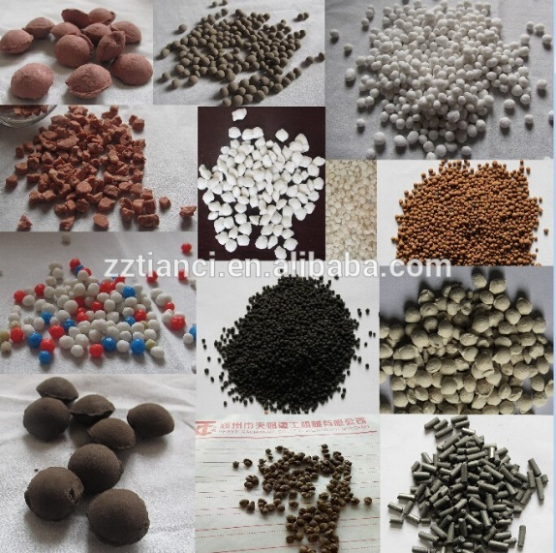
Voeding in de vorm van meststoffen
Organische messstof - koemest (gedroogd)
- pierenmest
Kunstmeststof (mengmeststof) - vloeibaar
- poeder
- granulaten
Speciaal gemengd voor specifieke plantgroepen:
varens, cactus, orchidee

Slide 6

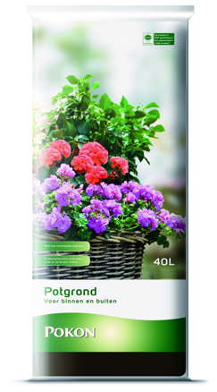
Grond / Bodem
Eisen potgrond:
RHP goedkeuring: Regeling HandelsPotgronden
Goede structuur
Voldoende voedingsstoffen voor ong. 6 weken
Vrij van ziekten en ongedierte
De juiste zuurgraad (ph waarde) dus 5,5 - 6

Slide 7
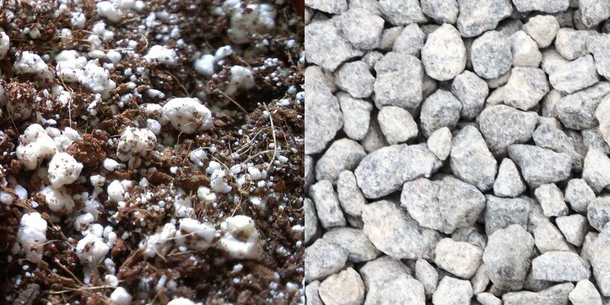
Verschillende soorten potgrond
Universele potgrond
Cactusgrond: Leem en scherp zand
Anthuriumgrond : Bladgrond, bosgrond en turfmolm zorgen voor een luchtig mengsel
Stekgrond
Rozenpotgrond
e.a
Perlite: witte bolletjes afkomstig
van vulkanisch gesteente.

Slide 8
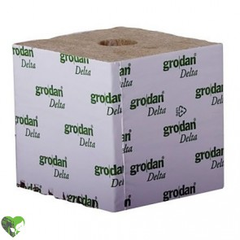
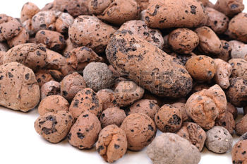
Groeimedium
Grond of een ander materiaal (zie onderstaand),
waar planten in kunnen groeien.
Steenwol Hydrokorrels (geplofte kleikorrels)

Slide 9
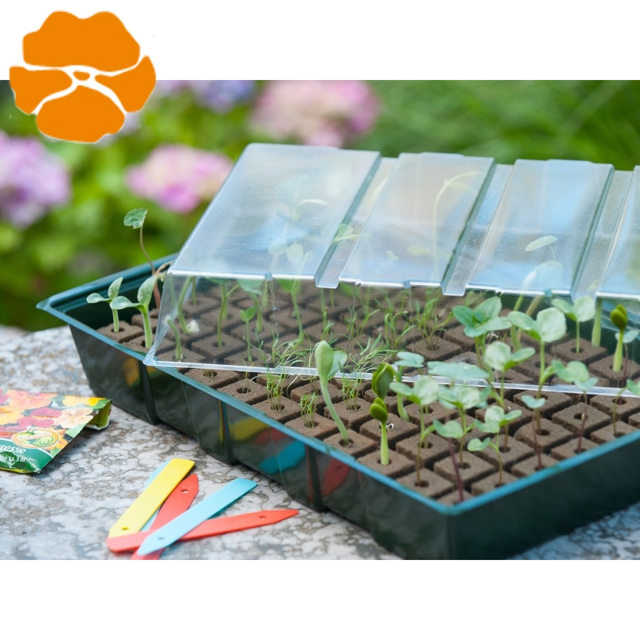
Stekbak met groeimedium van geperste vezels

Slide 10
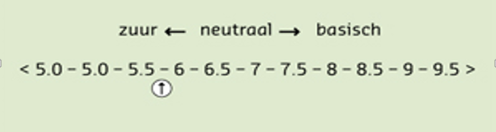
Zuurgraad = pH (Porides hydrogenii)
pH = de hoeveelheid waterstofionen die in de grond aanwezig zjin. Hoe meer H+ ionen hoe zuurder de grond.
De H+ ionen zorgen voor verbindingen van de voedingsstoffen. Met de juiste pH-waarde zorg je dus dat de voedingsstoffen opneembaar worden voor de planten.
Turfmengsel toevoegen kalk

Slide 11
Kalkminnende planten (kalkrijke grond -basisch-):
Buxus, Roos, Sering, Hypericum, gras
Zuurminnende planten (kalkvrezende planten -zure grond-):
Hortensia, Viburnum, Rhododendron, Conifeer, Skimmia

